Slide 1
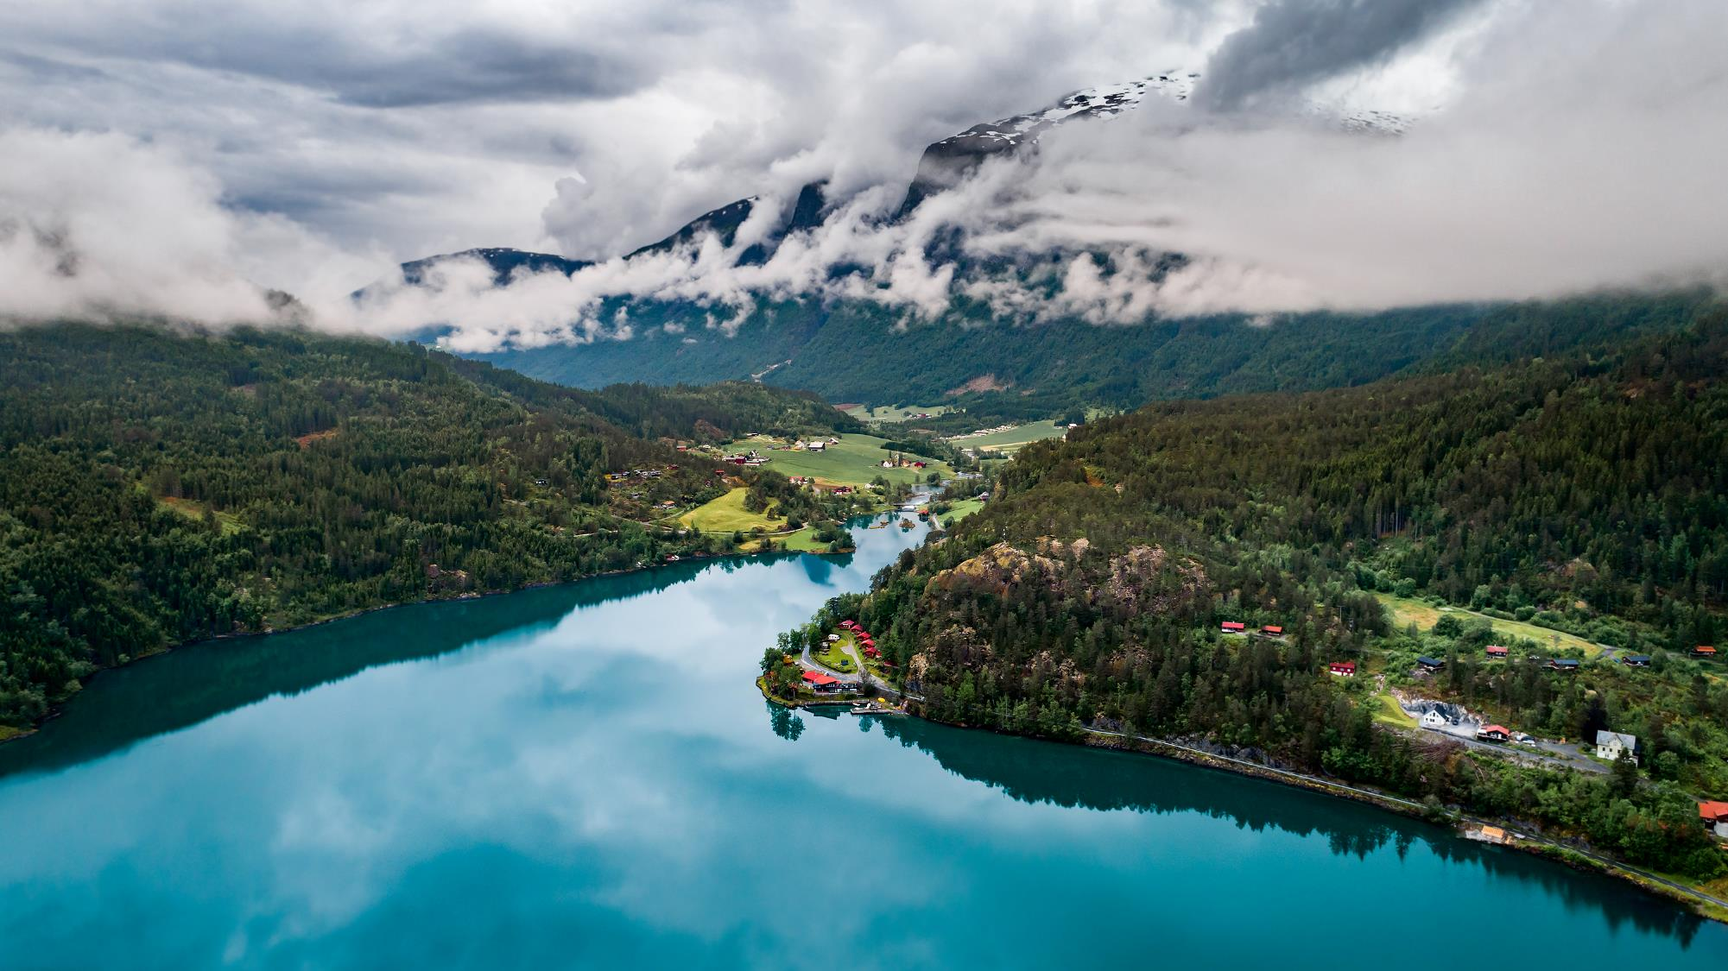
ESTUDIO 10
EL PATRIMONIO RESTAURADO

Slide 2

Las grandes organizaciones contables emplean a un GRAN NÚMERO DE TRABAJADORES. Algunas son tan famosas que MUCHOS SUEÑAN con la posibilidad de trabajar para ellas.

Slide 3
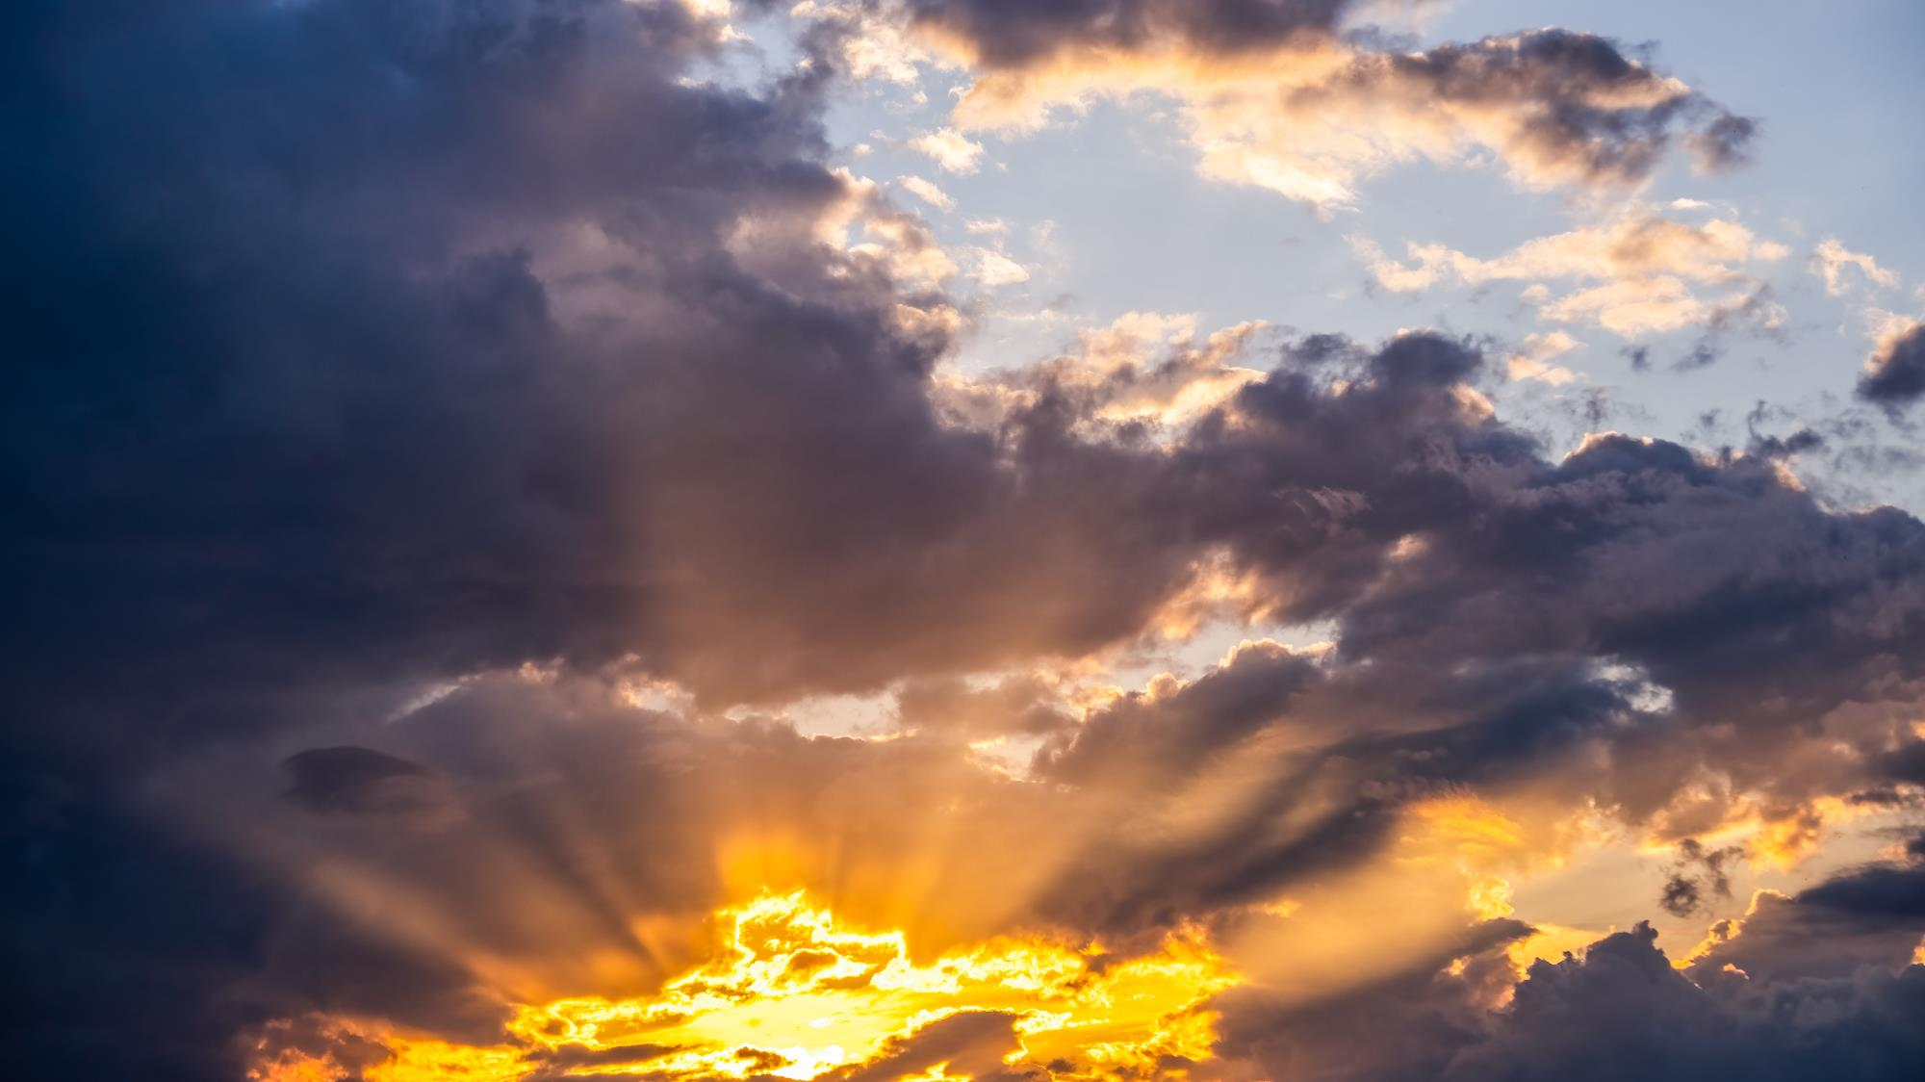
De nuevo, debido a CREENCIAS POPULARES que son incompatibles con las enseñanzas bíblicas, mucha gente piensa en el Cielo como UN LUGAR MONOTONO.

Slide 4

01. ¿A qué aguardan los cristianos bíblicos? II Pe 3:13; Fp 3:20,21

Slide 5
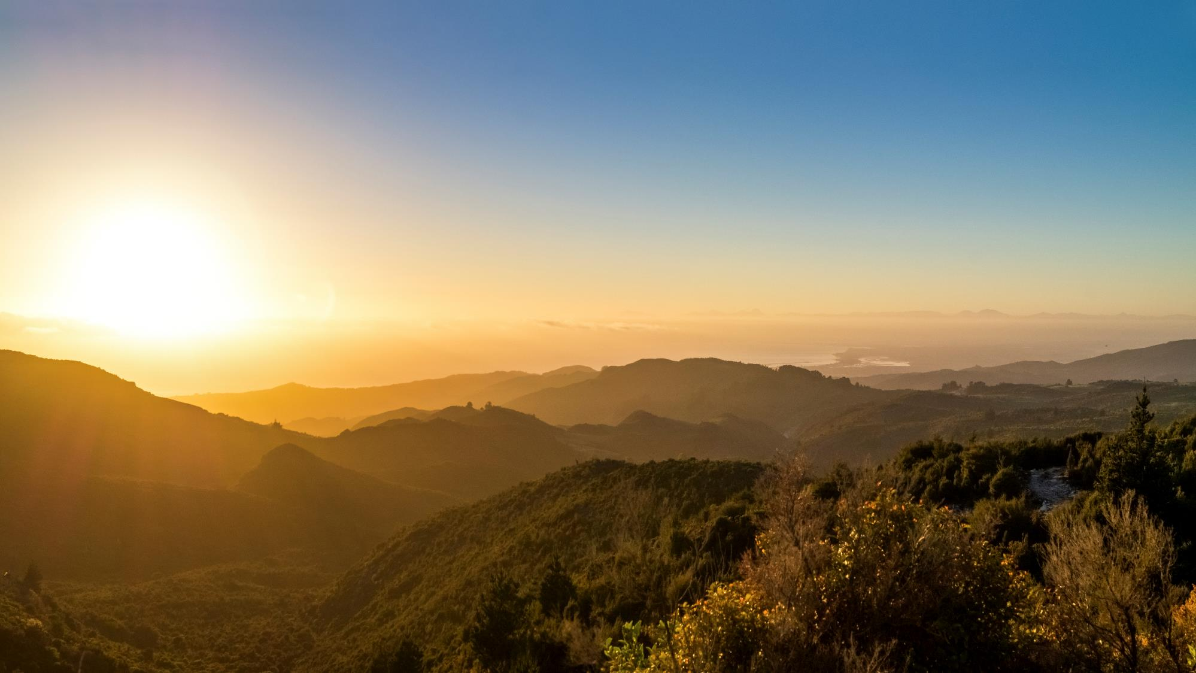
Pero nosotros, según la PROMESA DE DIOS, esperamos nuevos cielos y nueva tierra, en los que HABITE LA JUSTICIA.

Slide 6
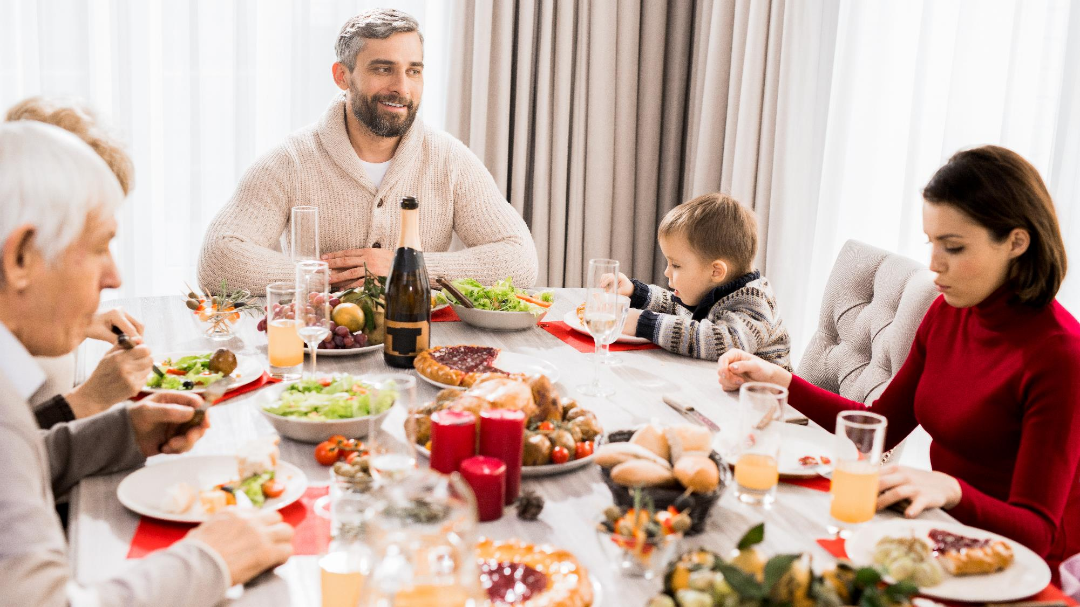
02. ¿Cómo será esta nueva realidad de una Tierra renovada? Ap 21:1-4; Is 65:17, 19, 21-23, 25

Slide 7
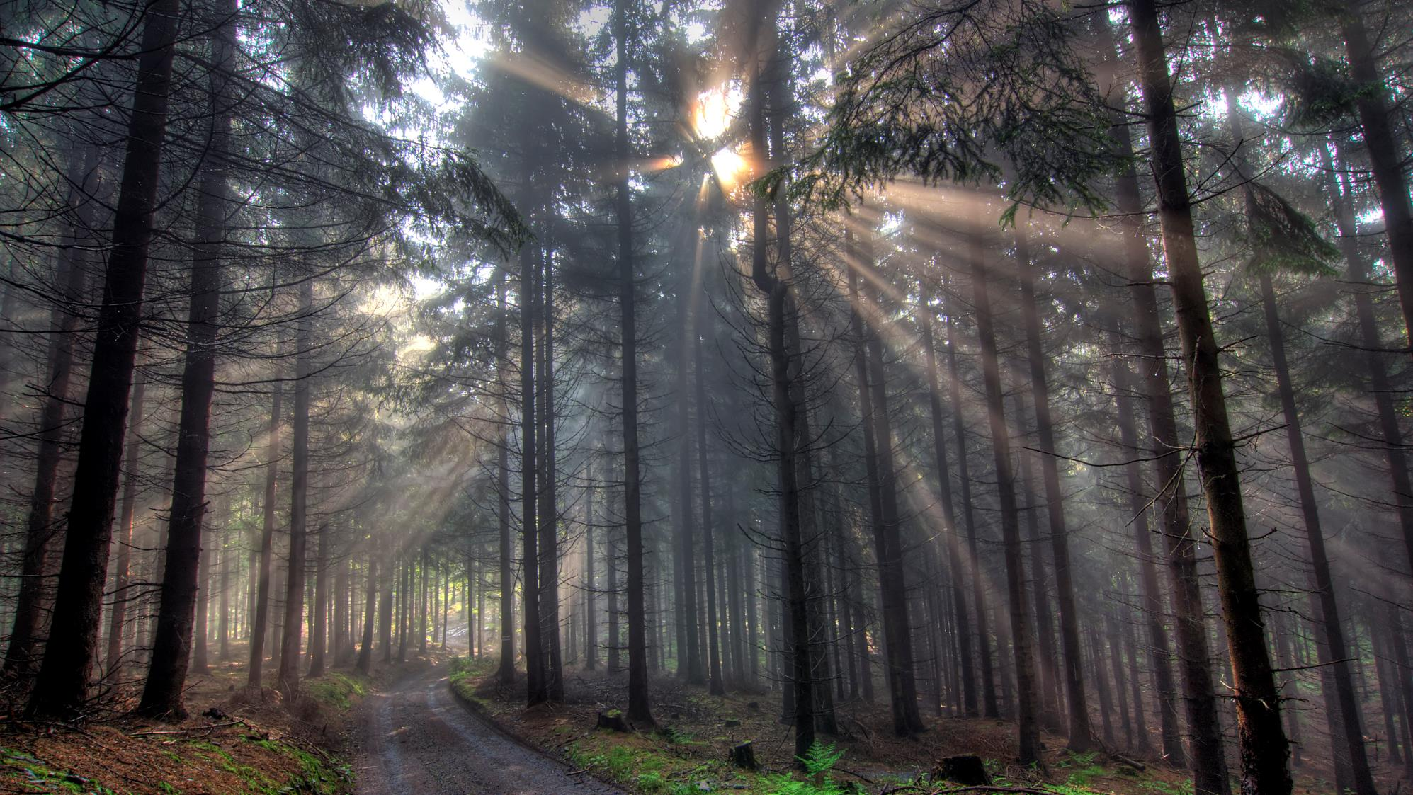
El Nuevo Cielo y la Nueva Tierra serán un AMBIENTE PERFECTO, donde plantaremos, COMEREMOS Y CONSTRUIREMOS CASAS.

Slide 8
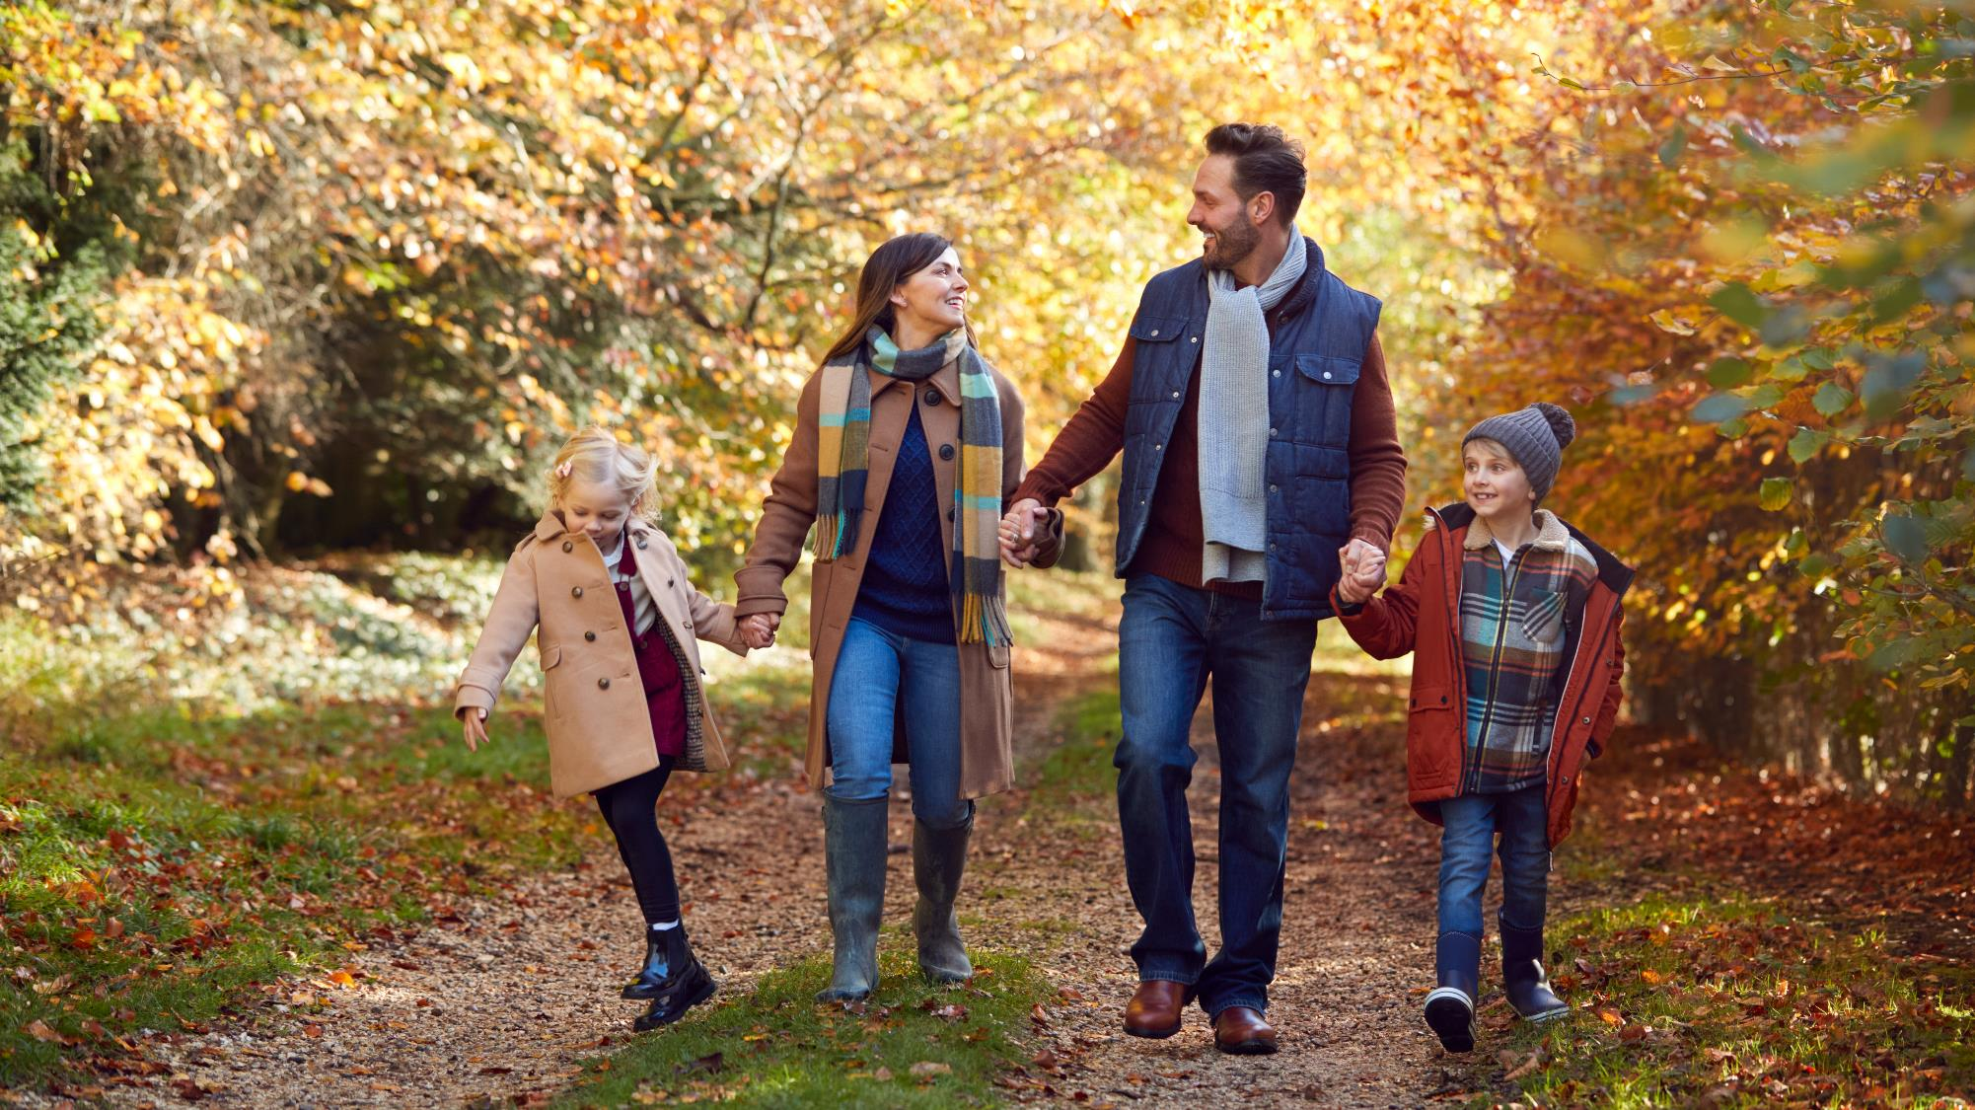
En otras palabras, MUCHA ACTIVIDAD, pero sin CANSANCIO, DOLOR, MUERTE O INJUSTICIA.

Slide 9
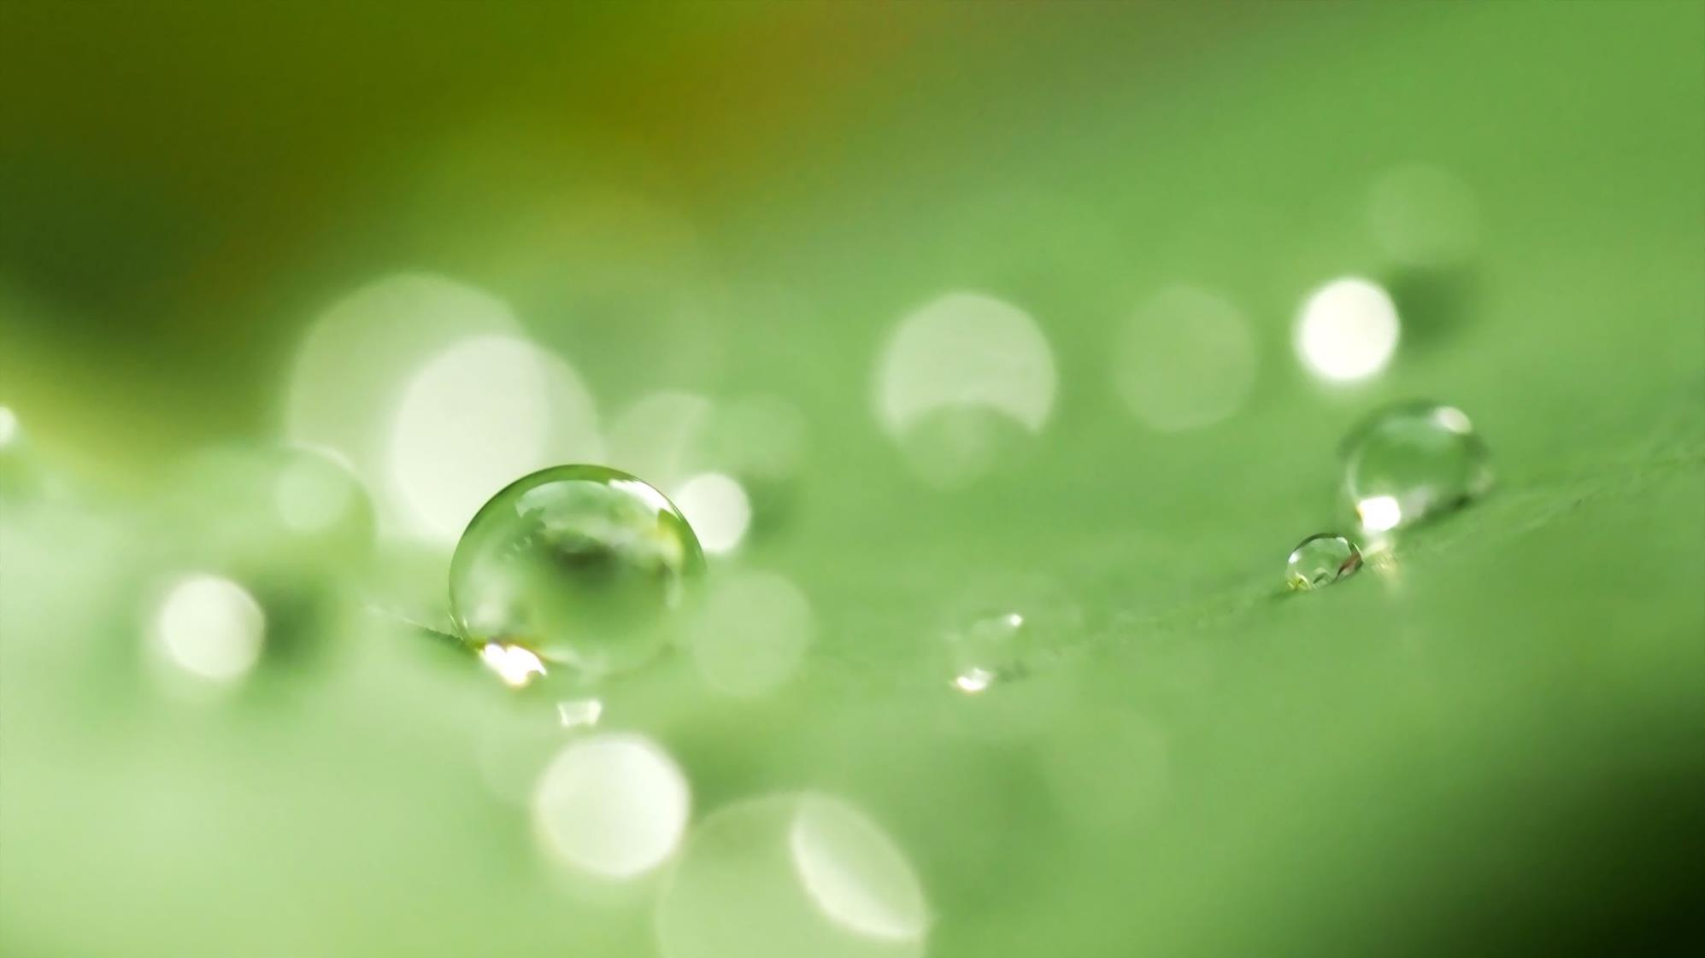
03. ¿Quién podrá vivir allí? Ap 21:27; Mt 7:21; I Cor 2:9, Jo 14:15, II Pe 3:9

Slide 10
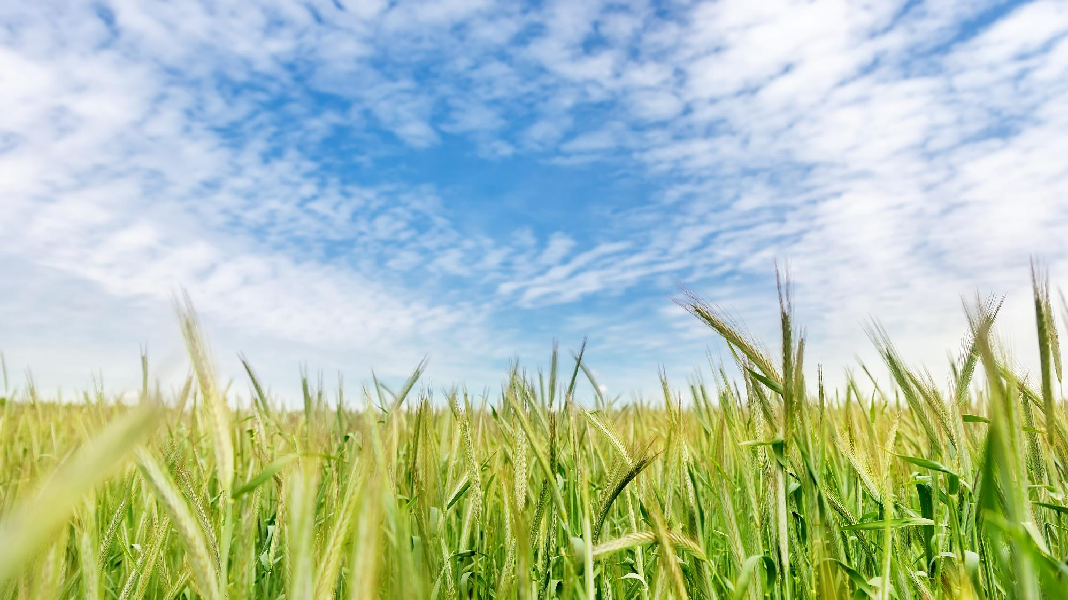
No entrará en ella nada que SEA IMPURO, ni que PRACTIQUE LA ABOMINACIÓN y la mentira, sino sólo los inscritos en el Libro de la VIDA DE LO CORDERO.

Slide 11
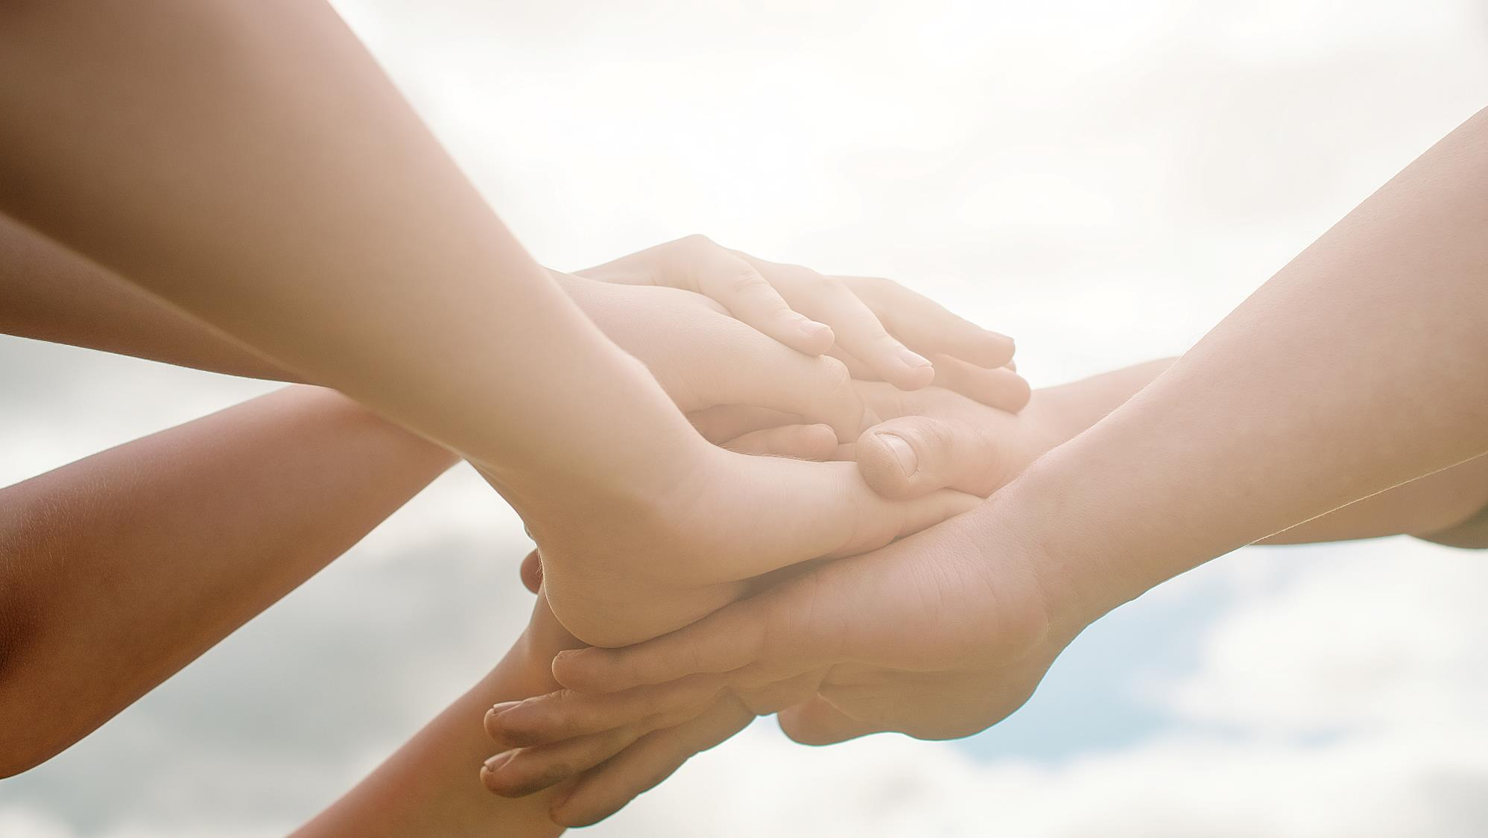
¡todos ESTÁN INVITADOS! Todo lo que tienes que hacer para vivir allí ES AMAR AL SEÑOR con todo tu corazón y guardar SUS MANDAMIENTOS.

Slide 12
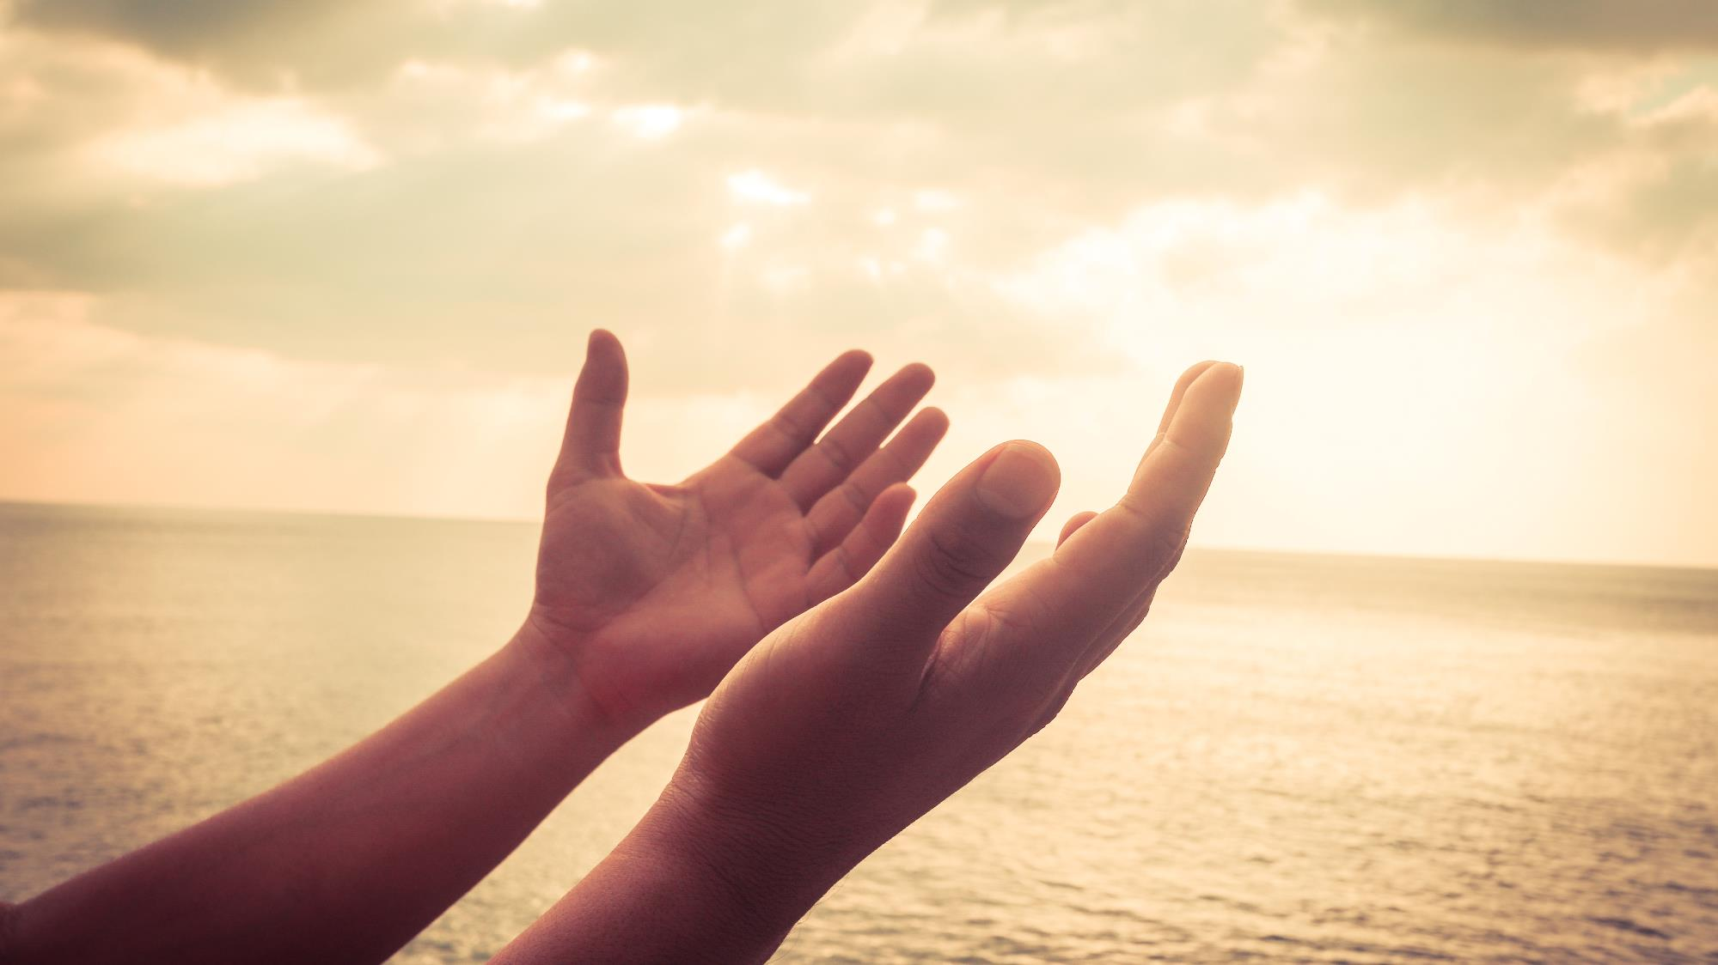
04. ¿Qué actividades especiales haremos con Dios? Is 66:22-23

Slide 13

¡Seguiremos adorando a Dios LOS SÁBADOS, según su mandamiento dado DESDE EL EDÉN!

Slide 14
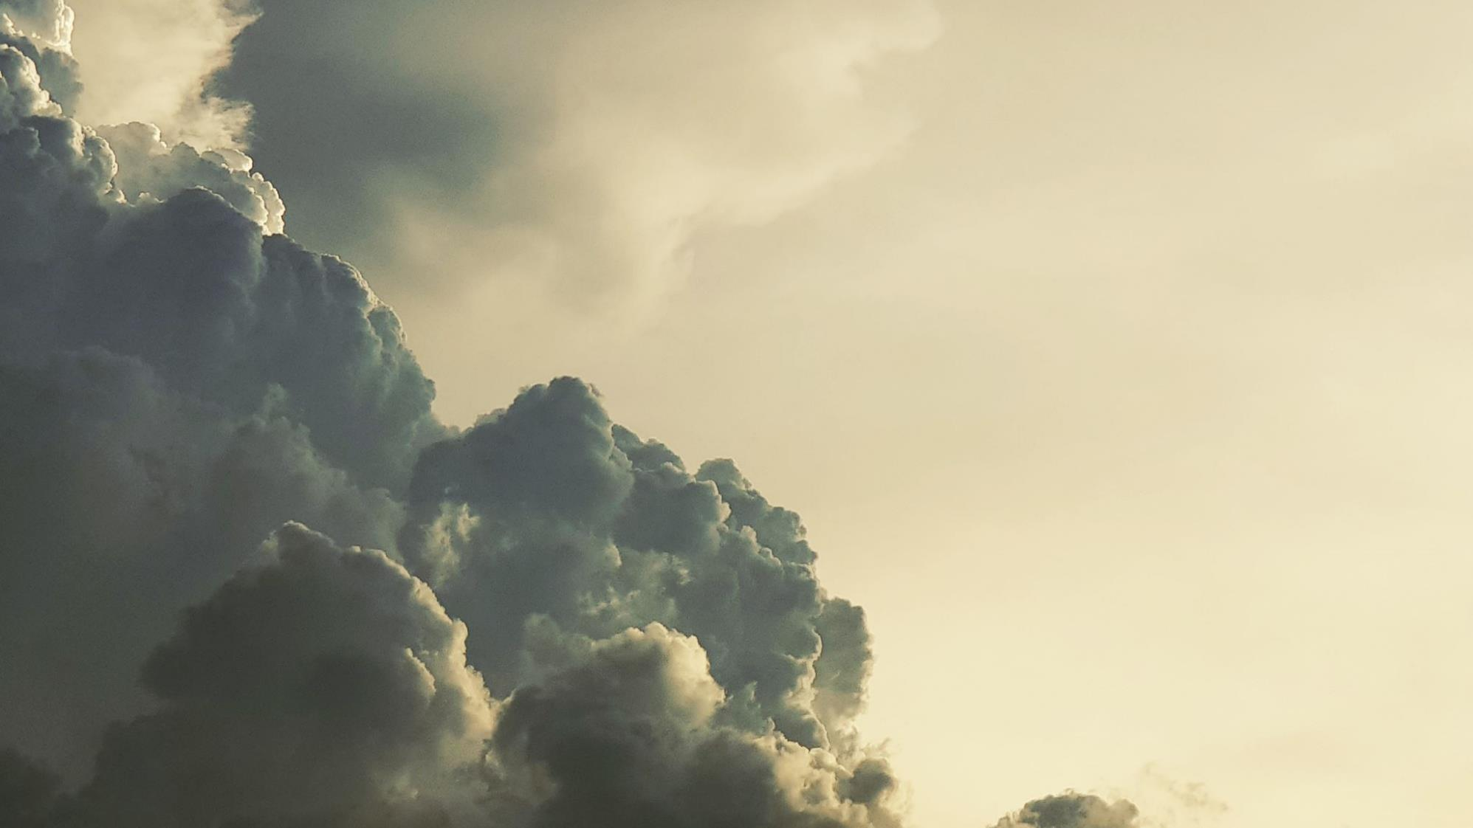
05. ¿Qué garantizará que no vuelva a haber mal en la Tierra? Ap 22:1-4

Slide 15
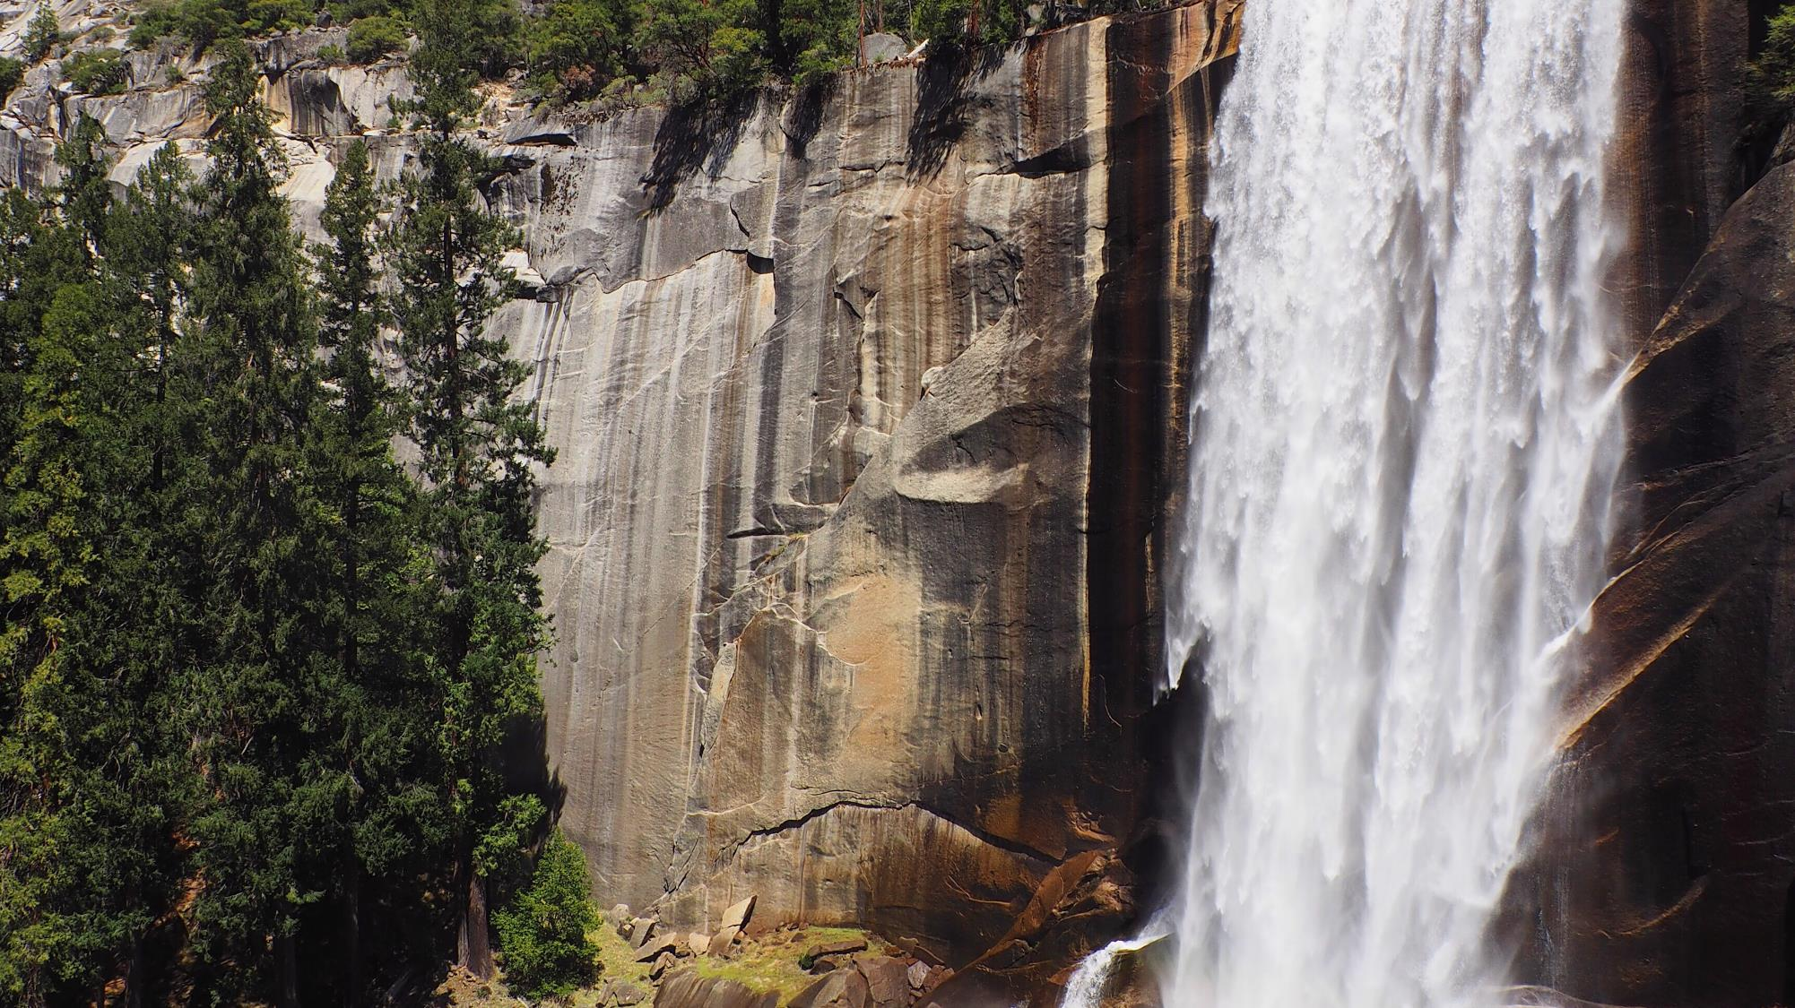
Entonces el ángel me mostró el RÍO DEL AGUA DE LA VIDA, brillante como el cristal, que salía del TRONO DE DIOS y del Cordero.

Slide 16
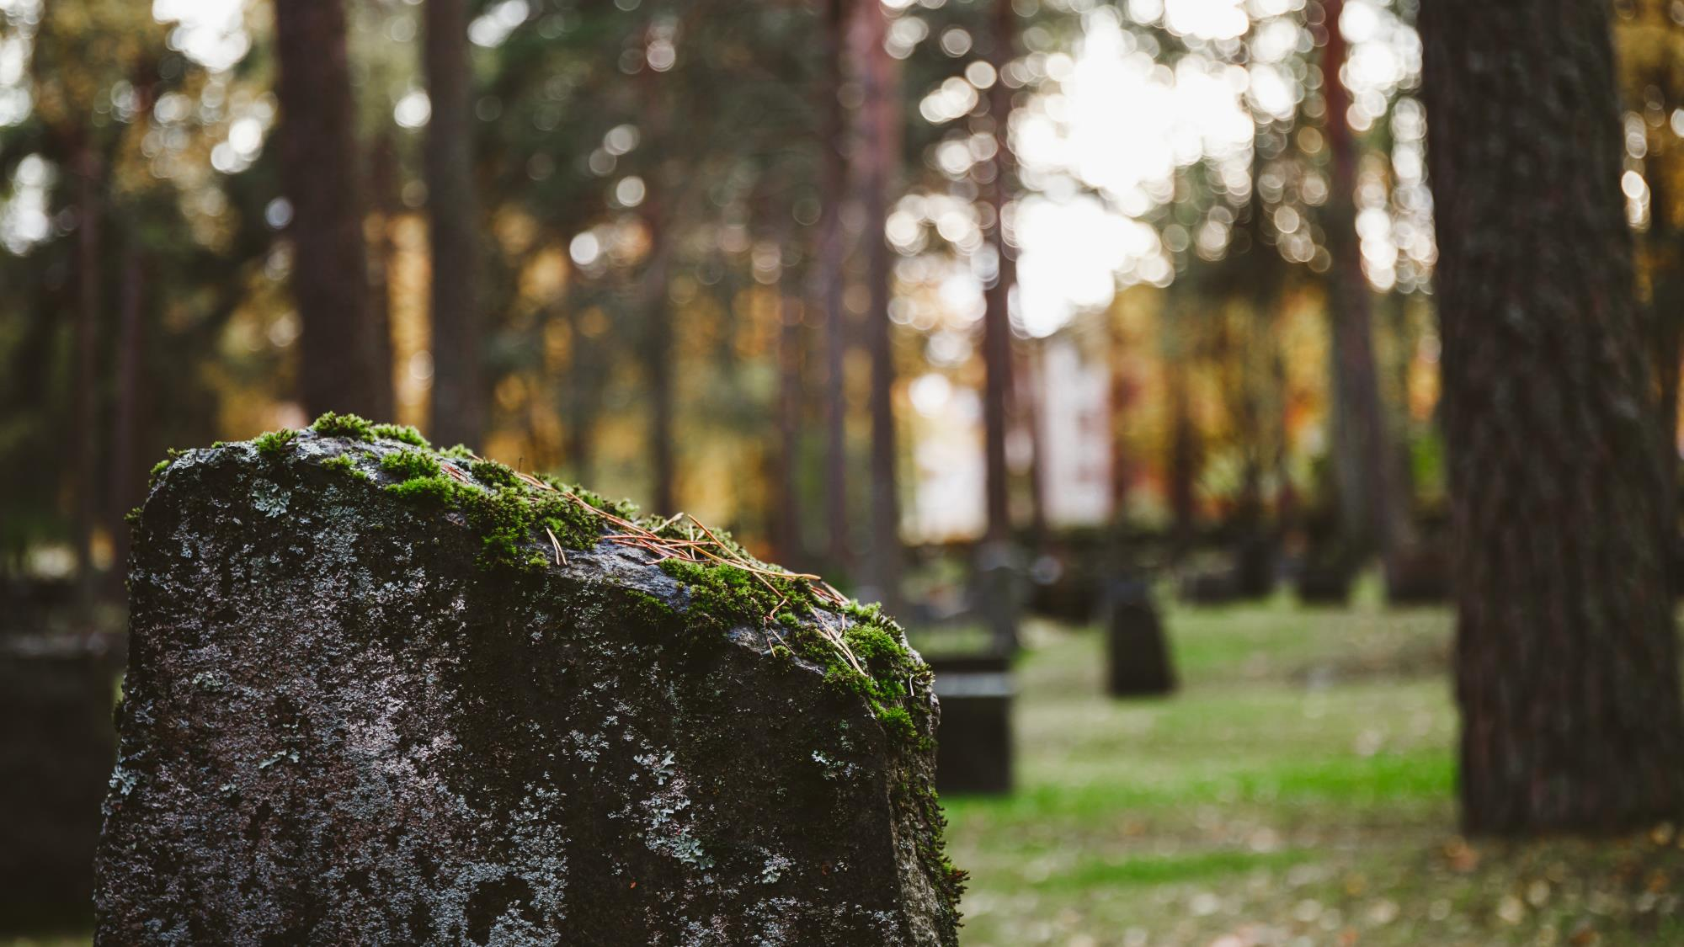
Nunca más habrá NINGÚN MAL. En ella estará el trono de Dios y del Cordero. Sus siervos LO ADORARÁN, contemplarán su rostro y en su frente llevarán grabado su nombre.

Slide 17

¿Cómo reaccionas cuando te das cuenta de la importancia de esta información sobre el LUGAR QUE DIOS ESTÁ PREPARANDO para que todos vivamos?

Slide 18
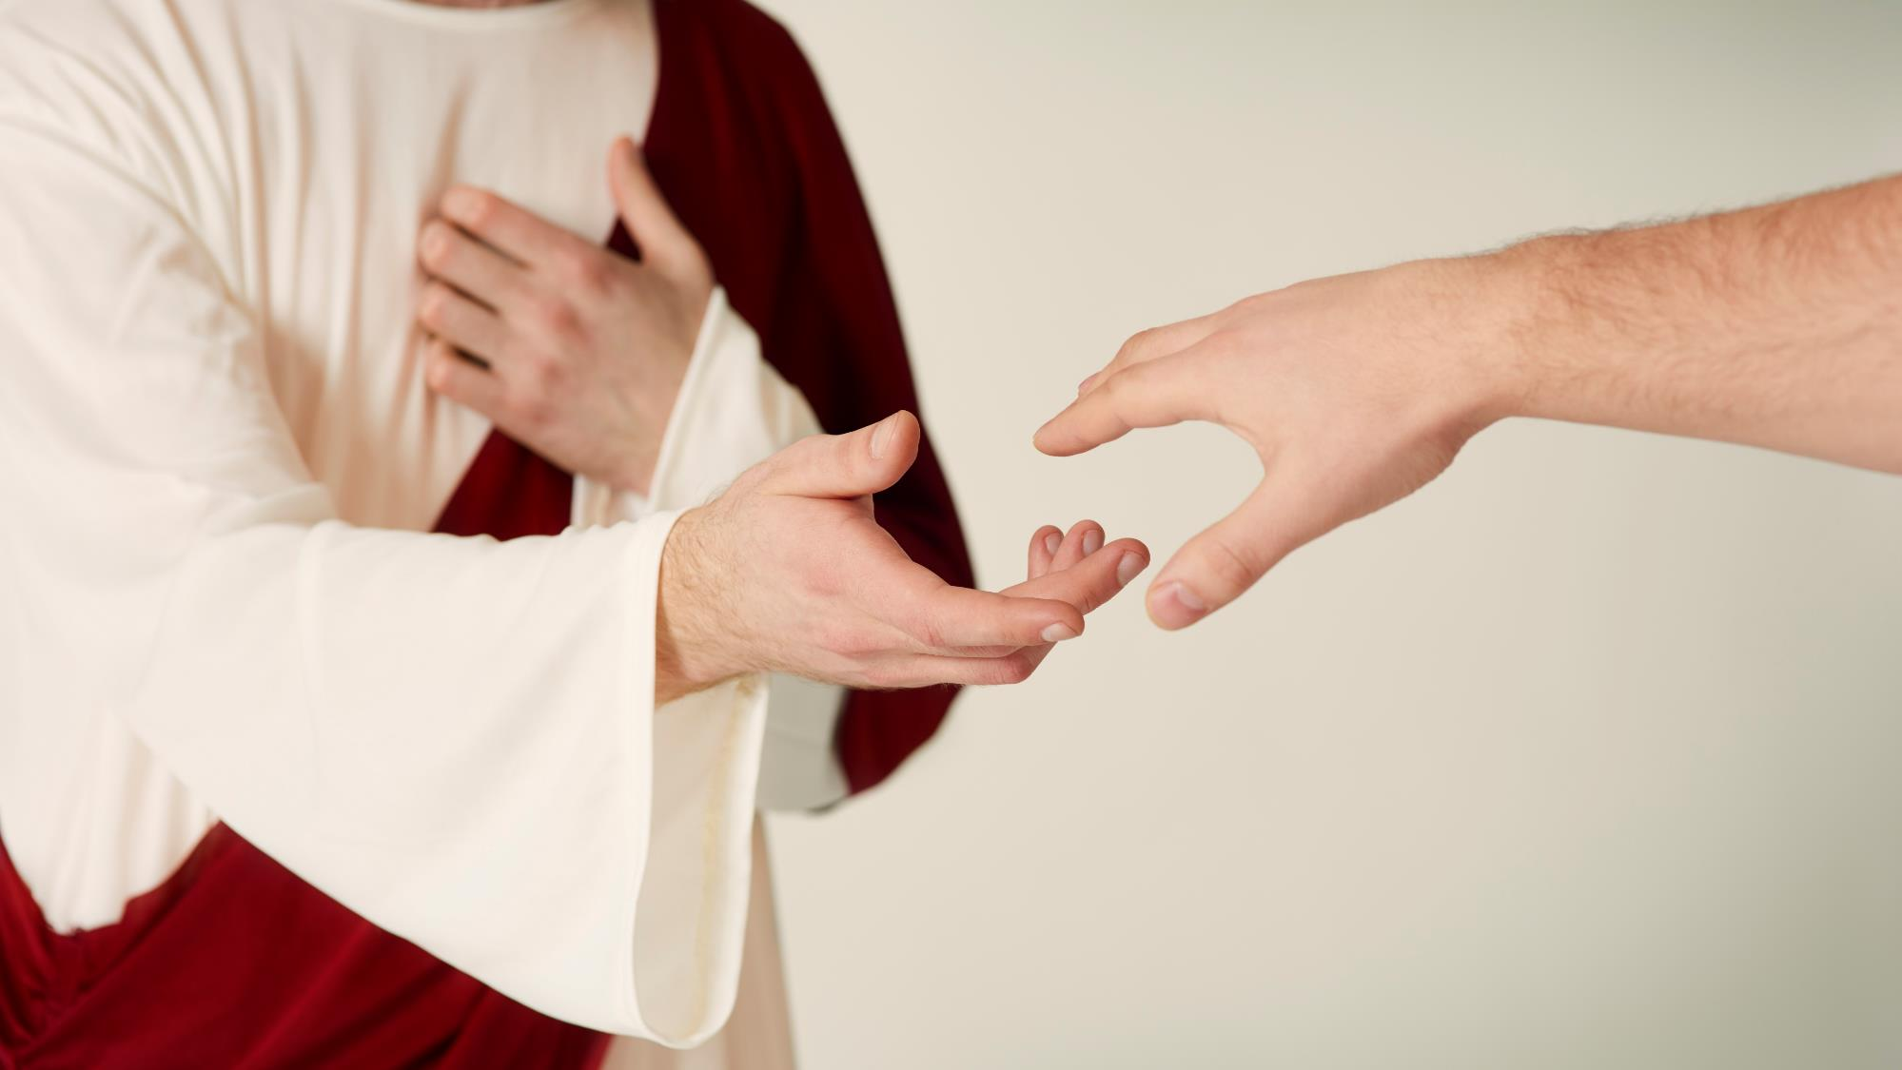
¿Quieres amar a Dios CON TODO TU CORAZÓN, hacer sólo su voluntad y ESTAR EN LA NUEVA TIERRA?

